Slide 1

Föräldrarmöte VIK P09:1
Inför Göransson Cup 2022.

Slide 2
Agenda
- Cupinformation.
- Regler + sjukdomar
- Boende
- Packlista + pengar
- Spelschema
- Skjuts - ersättning
- Avresa / hemresa

Slide 3
Cupinformation.
Regler och turneringsinformation
- Klasserna 13-17 år spelar gruppspel fredag-lördag samt slutspel söndag för kvalificerade lag.
- Futsal / inomhusfotbollsskor
- Speltiden är rullande (ej effektiv speltid) Samtliga klasser: Gruppspel och slutspel 20 minuter
- Gruppspel och eventuellt slutspel.
Vi behöver komma topp två i gruppen för att få spela under söndagen.
Oavgjord match I slutspelet avgörs direkt på straffar! 3 straffar per lag.

Slide 4
Cupinformation.
Lagen under Göransson Cup.
Kemi och vad vi tränare tror blir bästa lagen tillsammans.
SVART: (Micke/Benny)
Pavel Tishky.
Adam Nasrallah, FK Welday, Gustav Hellberg, Milton Köpsén.
Sabri Hassan, Nftaliem Aregay, Idiris Ali, Gustav Wallin.
RÖD: (Benny/Micke)
Theodor Friberg.
Emil Durakovic, Adam Ålebo, Ebbot Hedin, Albin Alfarhan.
Tomas Ghebrezgher, Anton Blom, Robin Dica, Theodore Karlsson.

Slide 5
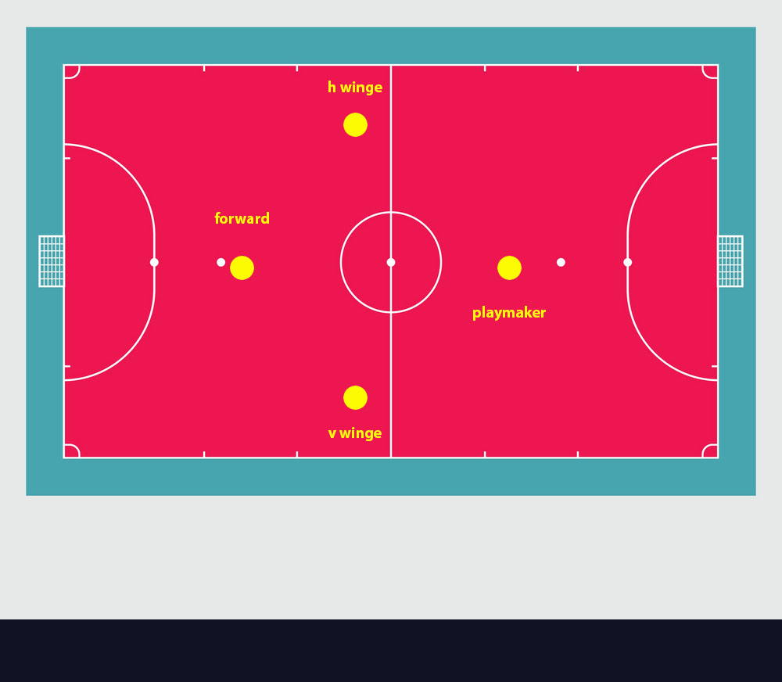
Anfall.

Slide 6
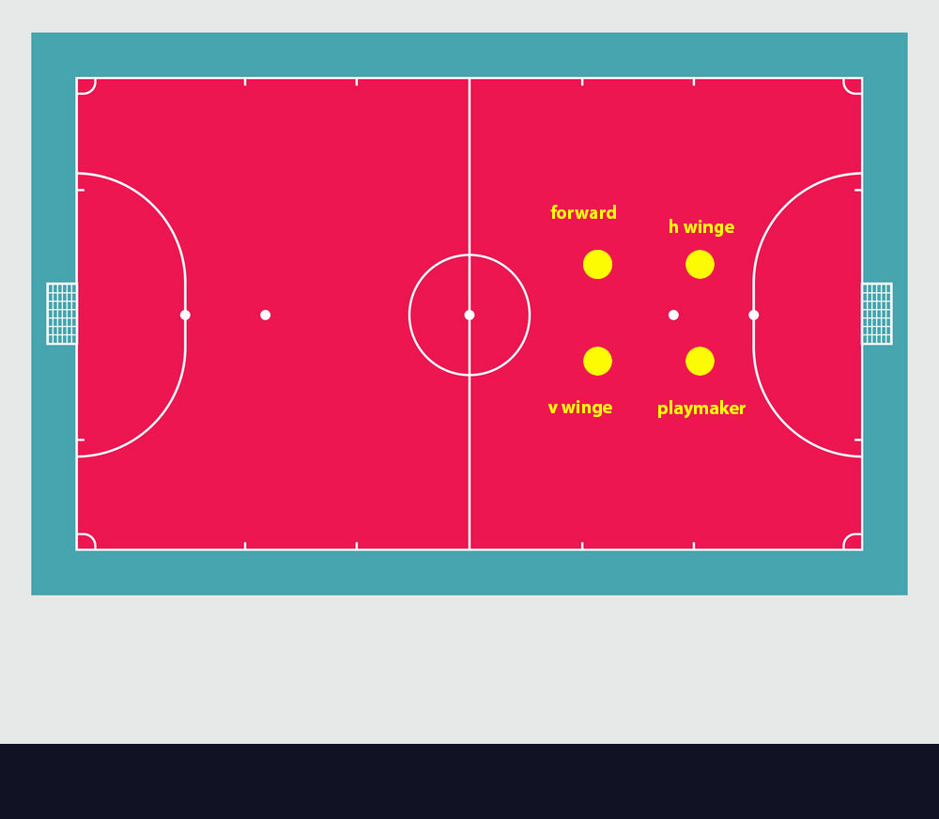
Försvar.

Slide 7
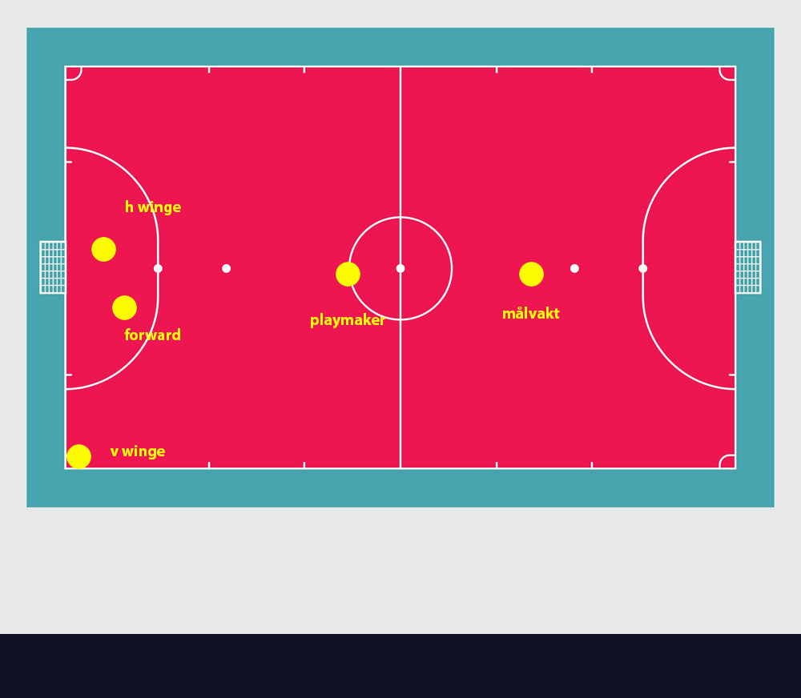
Hörnor.

Slide 8
Cupinformation.
Regler och turneringsinformation
- Spelarbyten: Fria byten vid egen avbytarbänk. Utgående spelare skall lämna planen innan ny spelare får komma in.
- Bollen ur spel: När hela bollen passerat hela sid- eller mållinjen, är den ur spel. Bollen är ur spel när den vidrör taket eller annan anordning ovanför spelplanen. Spelet igångsätts med en inspark från sidlinje till det lag som inte spelat bollen i taket.
- Bollen i spel: För all igångsättande av spelet gäller att det måste göras inom fyra sekunder från det att den som ska utföra igångsättandet har fått bollen. I annat fall så går bollen över till det andra laget.

Slide 9
Cupinformation.
Regler och turneringsinformation
- Avspark: Spelare som tillhör det lag som inte gör avspark skall befinna sig 3 m från bollen tills avsparken är utförd. Mål får EJ göras direkt på avspark.
- Inspark: Inspark ersätter inkast och motståndare skall vara minst 5 m från den plats insparken sker. Mål får inte göras direkt på inspark.
- Hörnspark, frispark och straffspark Vid hörn-, frispark och straffspark gäller samma avstånd (5 m) som vid inspark. Alla frisparkar och hörnsparkar få gå direkt i mål. Gäller ej indirekt frispark.

Slide 10
Cupinformation.
Regler och turneringsinformation
- Ackumulerade frisparkar: Frisparkarna räknas och vid lagets 5:e direkta frispark (och varje därpå följande) tilldöms straffspark från 10 m eller frispark från den plats där förseelsen begicks (valbart).
- Målvakts utkast: När bollen genom att passera mållinjen varit "död", skall målvakten kasta bollen i spel utanför eget straffområde. Bollen får kastas över hela spelplanen men ej kastas direkt i motståndarens mål. Bollen måste sättas i spel av målvakt inom 4 sekunder från att målvakten tagit bollen i händerna.

Slide 11
Cupinformation.
Regler och turneringsinformation
1. Målvakten startar alltid spelet med händerna då bollen varit död (vid kortlinjen). Utkast får kastas över hela planen.
2. Målvakten får endast ha ETT bollinnehav (max 4 sek) på egen planhalva. Detta gäller både med händer och fötter. Även igångsättning av spelet räknas som ett bollinnehav. Om motståndaren rör bollen så nollställs antal bollinnehav. Målvakt får endast med fötterna om bollen kommer avsiktligt från egen spelare.
3. På anfallsplanhalvan får målvakten delta på samma sätt som en utespelare med fritt antal bollberöringar. Vid felaktig hemåt passning tilldöms motståndare indirekt frispark från där förseelsen inträffade, vid förseelse i straffområdet placeras den indirekta frisparken på straffområdeslinjen (rakt ut från förseelsen) närmast förseelsen.

Slide 12
Regler + Sjukdomar
Regler för ledare och spelare under cupen.
Vi åker upp för att ha roligt med varandra och lära känna varandra bättre.
Tävlingen kommer i 2:a hand under cupen. Vi håller ihop som ETT lag oavsett resultat!
Missköter man sig på och utanför planen så blir man hemskickad, endast EN varning kommer att ske under cupen.

Slide 13
Regler + Sjukdomar
Vid eventuell sjukdom för ledare och spelare under cupen.
Blir man sjuk under cupen så måste målsman underättas och denne måste sedan hämta sitt barn själv under cupen. Detta måste göras omgående!

Slide 14
Boende
Boende under cupen.
-Vi kommer att bo på xxxxxxxxx
Adress:
Koordinater:

Slide 15
Packlista + Pengar
Packlista
-Samtliga matchtröjor, strumpor, overall.
- Inomhusskor + joggingskor
- Vattenflaska
- Ryggsäck
- Madrass - Max 90 cm.
- Kudde, sängkläder, sovsäck
- Handduk x 2
- Underkläder + vanliga strumpor
- Sovkläder / Pyjamas
- Hygienartiklar inklusive tandborste
- Värktabletter
Fickpengar
Max 200 kr

Slide 16
Spelschema
Gruppspel
- Samtliga speltider kommer att läggas upp på laget.se
Köp alla matcher live för 149 kr!
Solidsport.com/Goransson-cup

Slide 17
Skjuts - Ersättning
Vi har tagit beslut om att de som ställer upp att skjutsa andras barn skall ha en liten ersättning.
- 100 kr per barn som behöver skjuts skall betalas till föraren.
Micke H: Idiris, Nftaliem, FK
Martin F: Adam N, Thomas

Slide 18
Avresa / Hemresa
Avresa - samlingspunkt Apalby IP
- Avresetid: 17.00
Hemresa - när cupen är slut och vi har städat och spelat klart alla matcher.
- Avresetid: ????

Slide 19
Frågor ?

